Slide 1
狩り借り仮

Slide 2
問題に取り組む前に

Slide 3
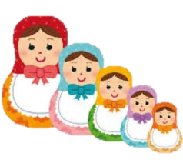
階層について
事前導入
簡単に言えばマトリョーシカのようなものです。
例えばホルダAの中に、ホルダBが入っています。
この時、ホルダAが親ホルダで、ホルダBが子ホルダとなります。
ホルダBの中身を見たいときは、まずホルダAを見なければなりません。
「./ホルダA/ホルダB」と、記述することでホルダBを参照できます。

Slide 4



拡張子について
事前導入
パソコン上で動く、すべてのアプリやデータなどを識別するものです。
アプリなら.exeやWordの文章なら.doxcと必ず最後につきます。
画像データでも、jpegやpngなど複数存在します。

Slide 5
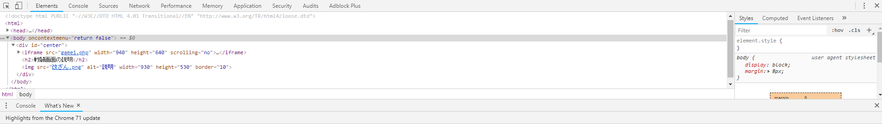
事前導入
デベロッパーツールについて①
Googleが提供しているブラウザ、Chromeに付属しているツールの一つです。
Webサイトのプログラムを実際に書き換えずに、動作を確認出来ます。
例

Slide 6
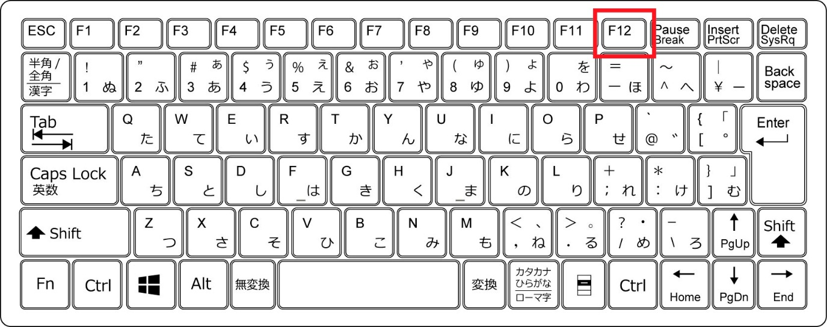
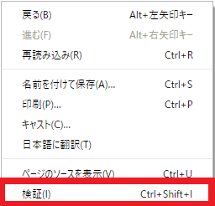
事前導入
デベロッパーツールについて②
使用方法は、Chromeを起動してページを開きます。
F１２キーを押すか、開いたページで右クリックをして一番下の検証(I)をクリックすると使用することが出来ます。

Slide 7
スロット問題 本編

Slide 8
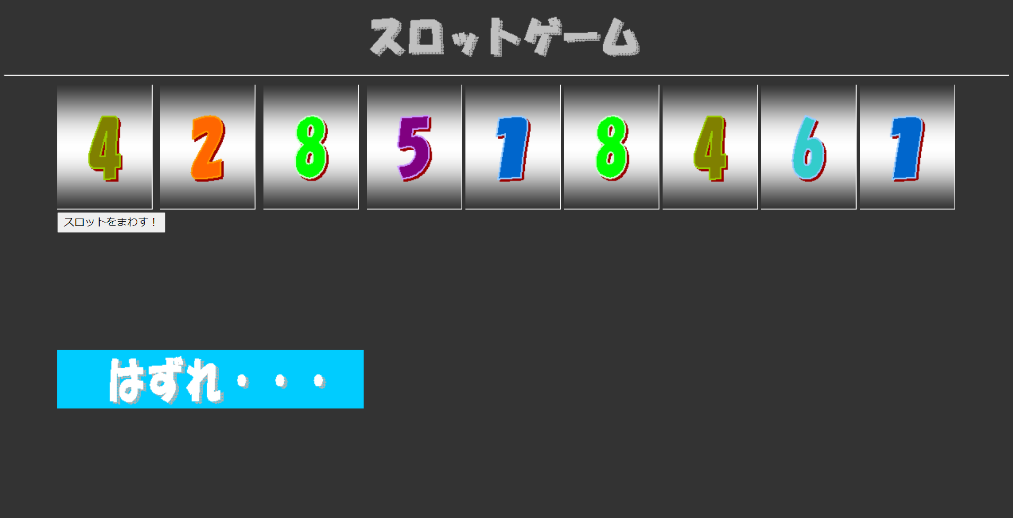
スロット問題概要
このゲームをクリアするには、全ての枠に同じ数字を揃えなくてはなりません。
しかし、揃う確率は９^９=1/387,420,489と言う、とてつもない確率です。
では、どのようにしたら揃えることが出来るのでしょうか？

Slide 9
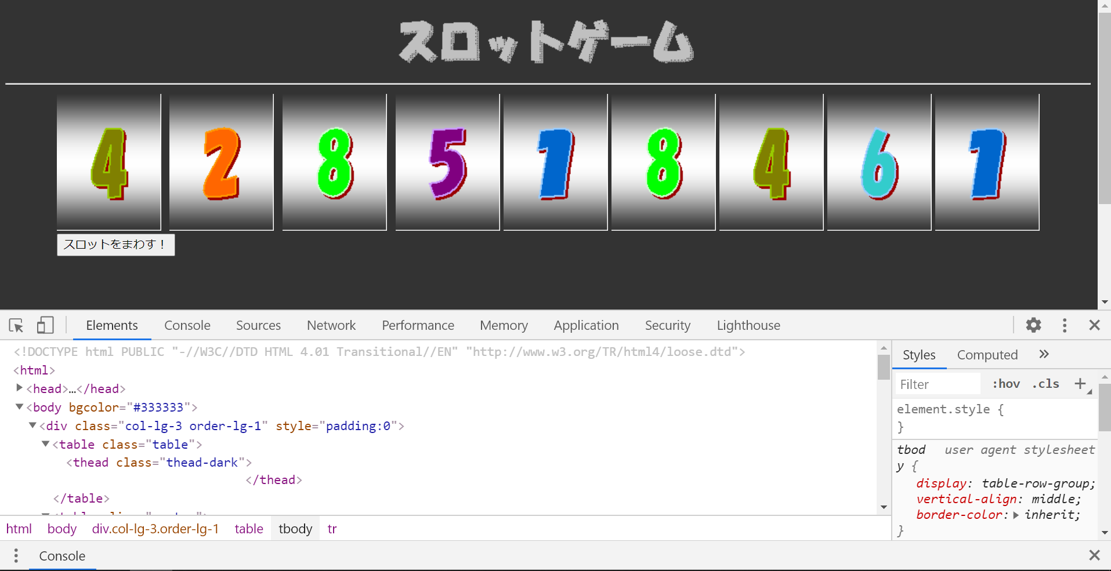
数字の揃え方
キーボード上段のF12キーを押すと、赤線で囲ったものが表示されます。
これが、デベロッパーツールです。
ここで行う操作は、開いているこのページでのみ有効です。
ページを再読み込みしたりすると、操作は消えてしまいます。

Slide 10
数字の揃え方
さらに、赤線で囲った部分をクリックすると、
画面に表示されているものが、どこにあるのか教えてくれます。
試しに、赤枠の部分をクリックして左端の4にカーソルを合わせてみましょう。

Slide 11
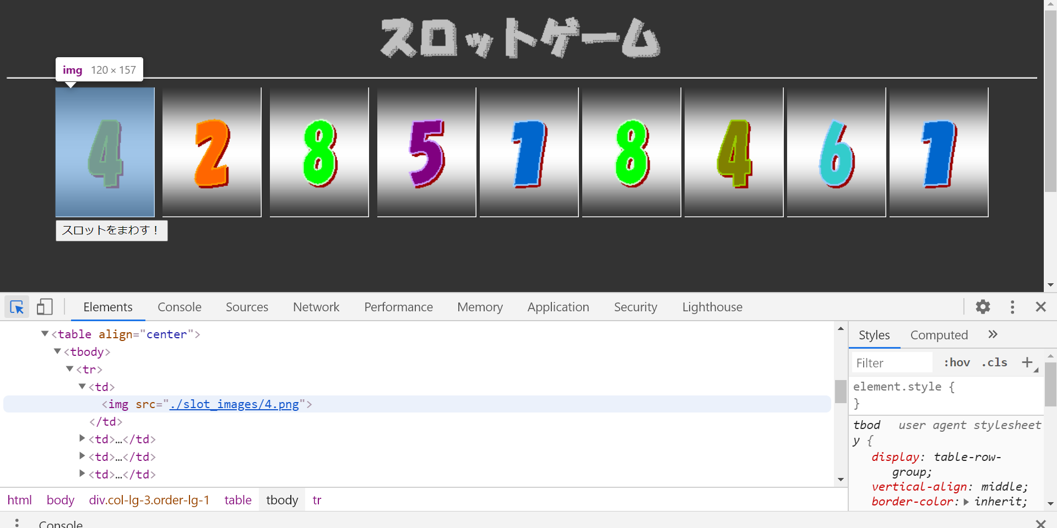
数字の揃え方
赤線で囲った部分に薄くラインが付きました。
よく見てみると「4.png」の文字が見えます。
4の数字が4.pngです。
他の数字にもカーソルを合わせて見てみましょう。

Slide 12
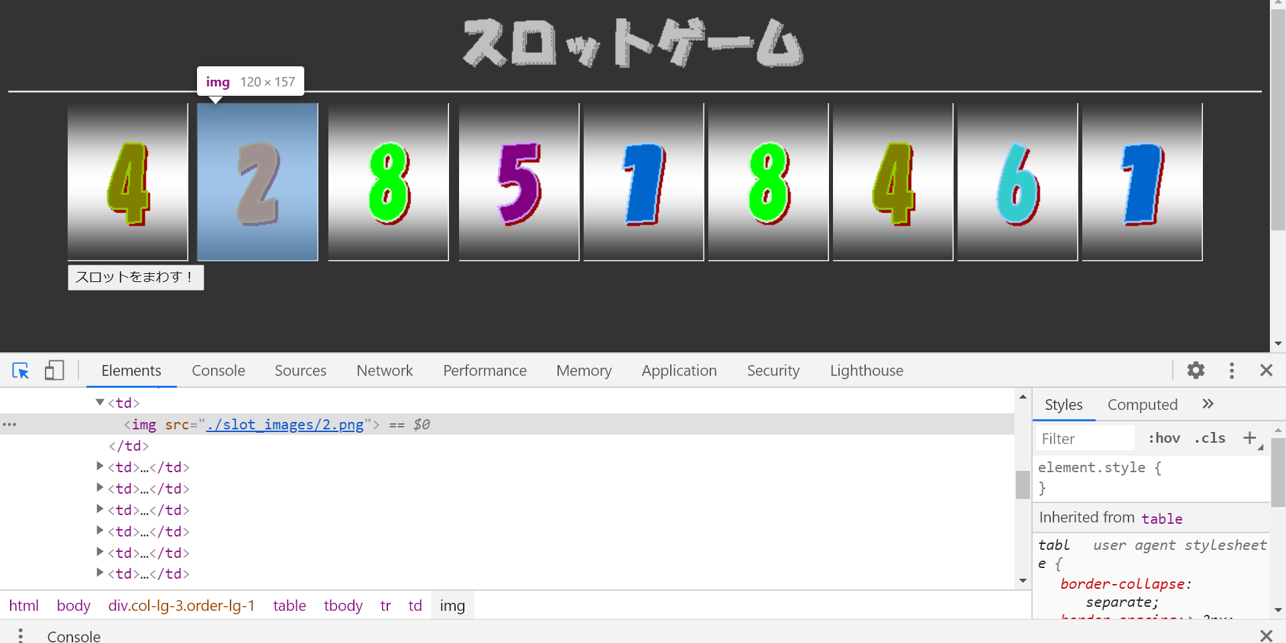
数字の揃え方
お分かりかと思いますが、
数字にはそれぞれ対応する数字が「〇.png」で存在します。
そして、この〇の部分を書き換えることで任意の数字を揃えることが出来ます。

Slide 13
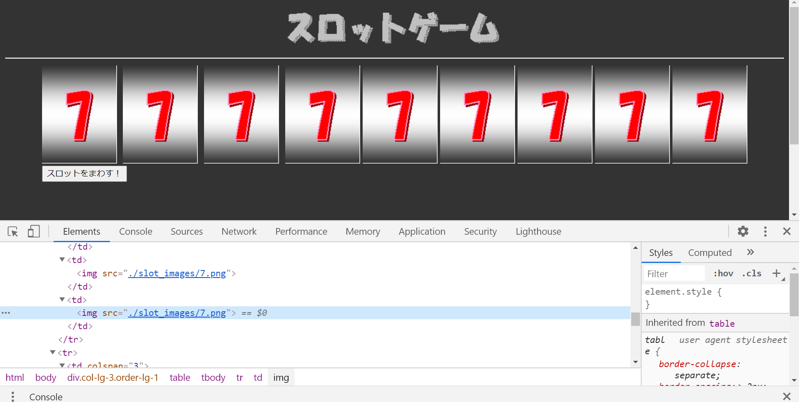
数字の揃え方
実際に好きな数字を揃えてみましょう！！

Slide 14
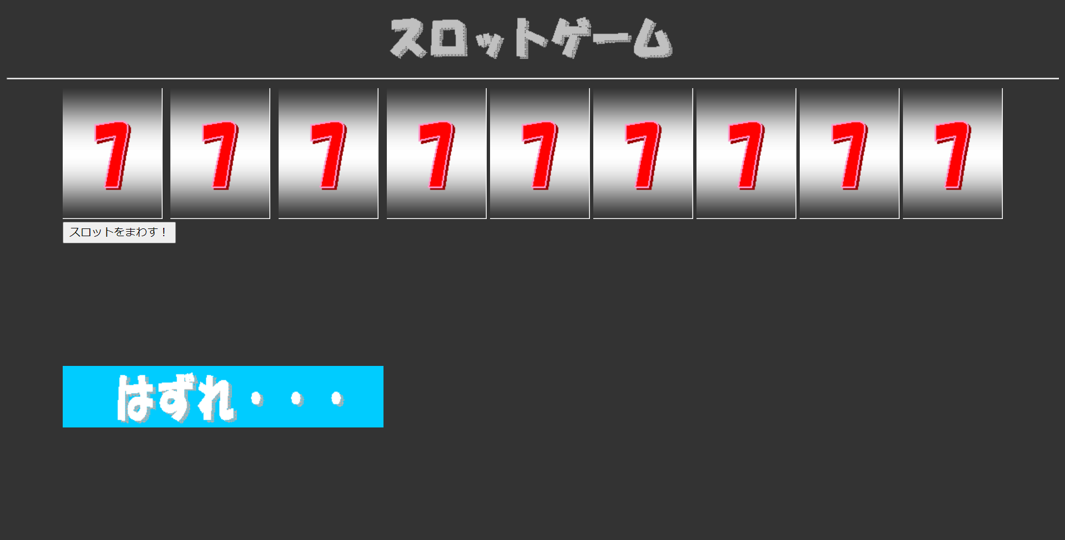
ゲームクリア方
F12キーを押して、結果を確認してみましょう。

Slide 15
ゲームクリア方
残念！はずれ…のままです！

Slide 16
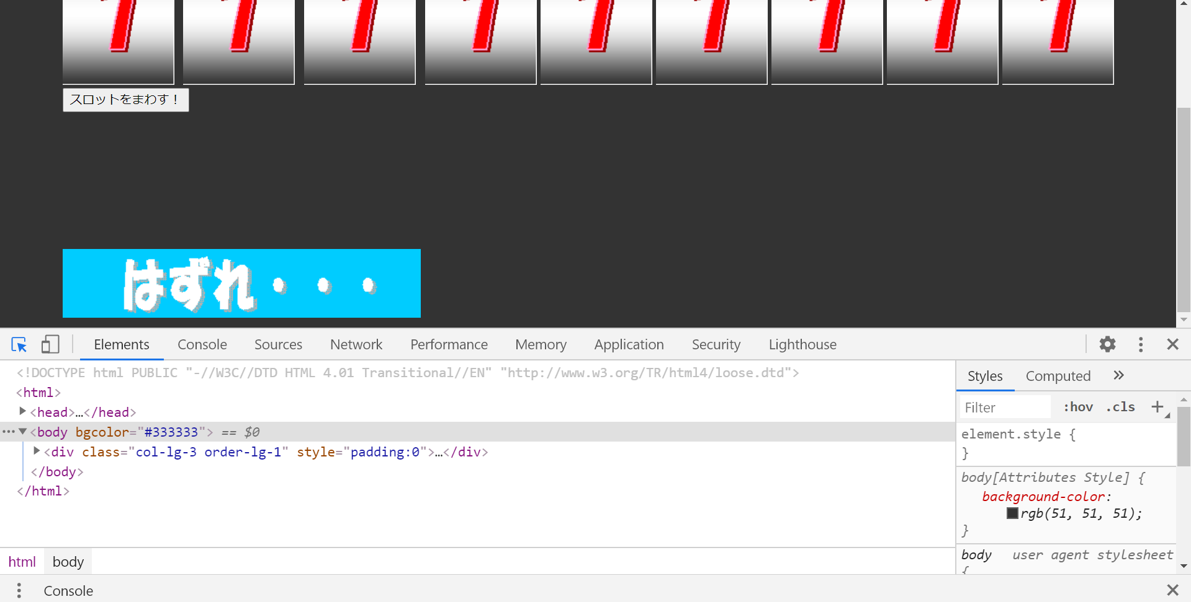
ゲームクリア方
もう一度、F12キーを押して赤枠の部分をクリックします。
はずれ…が見えるように画面をスクロールします。
先ほどと同じように操作して、はずれ…の部分を見てみましょう。

Slide 17
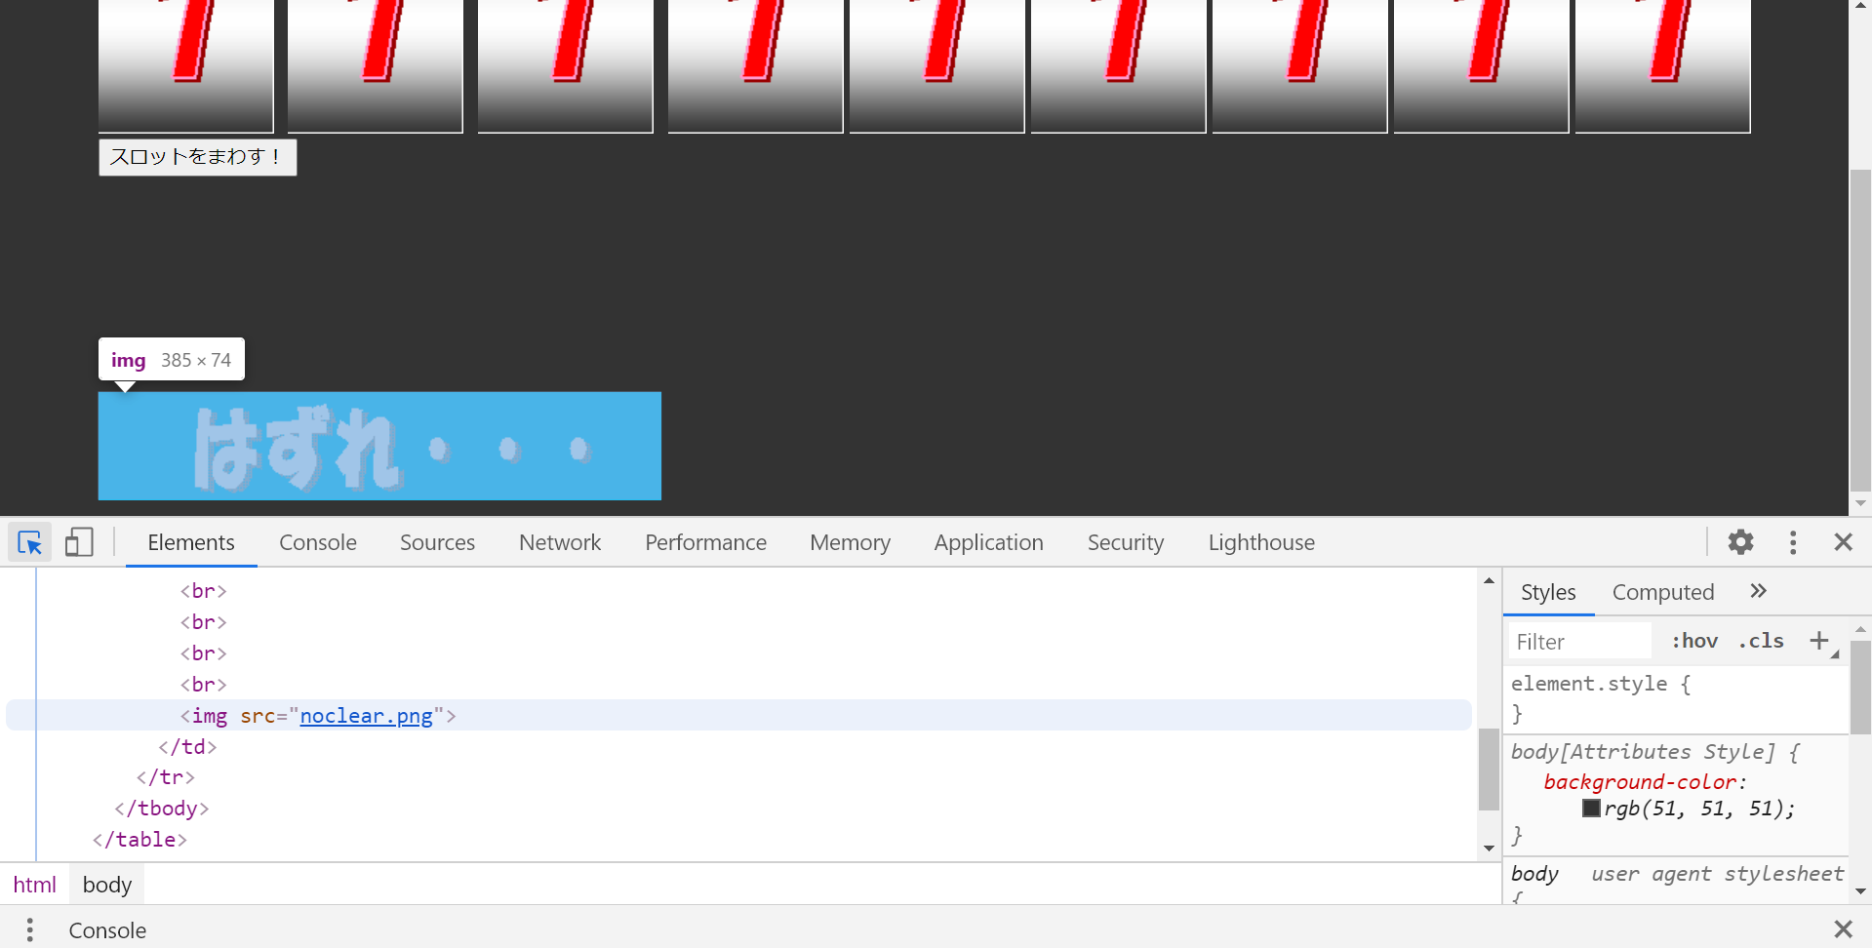
ゲームクリア方
この画像が、「noclear.png」と言う名前であることが分かりました。
このゲームをクリアにするためには、何処をどの様に書き換えれば良いでしょうか？

Slide 18
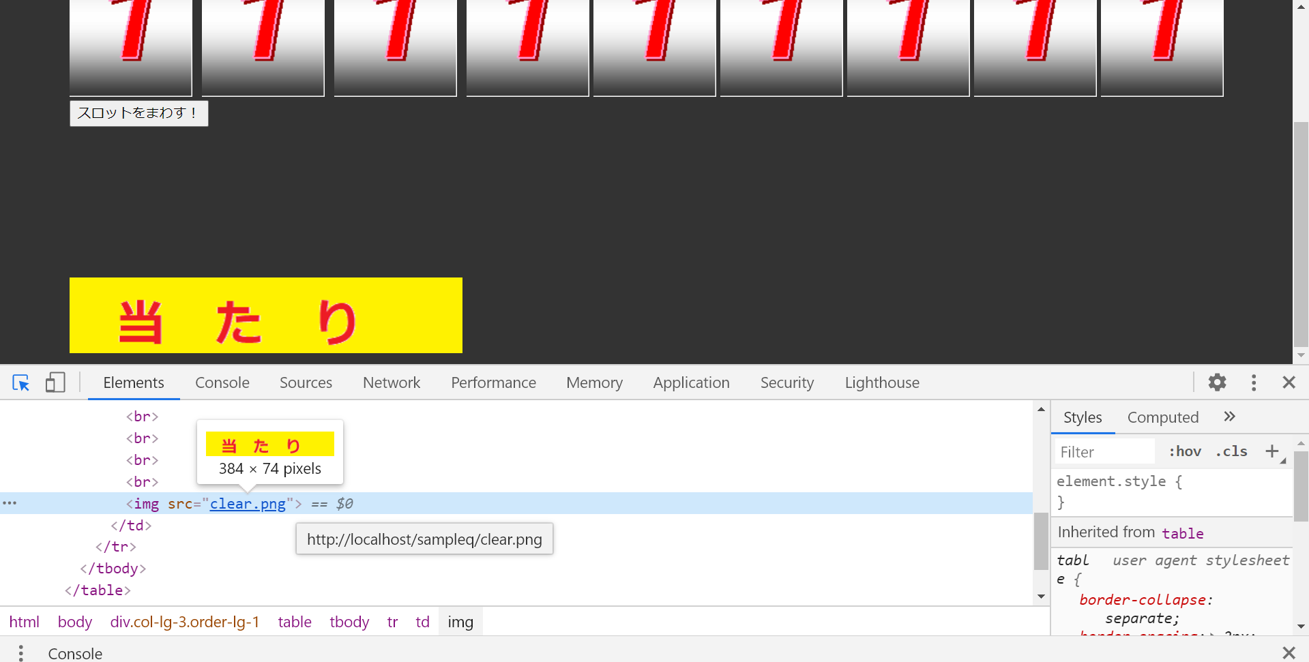
ゲームクリア方
無事、「当たり」にすることが出来ました。

Slide 19
シン・クリア方
先ほどの方法によって、スロットゲームはクリアしたように見えます。
しかし、このゲームを作った人が見れば、ユーザがズルをしていることが一目でわかってしまうクリア画面になっています。
本当のクリア画面には「当たり」ではなく、別の文字が出るそうです。

Slide 20
シン・クリア方
ここまで学習した内容を踏まえて、正しいクリア画面を目指しましょう。

Slide 21
シン・クリア方
ヒント
「はずれ・・・」と「当たり」は、両方とも画像でした。
画像は、まとめて１つのファイルで管理されているそうです。
数字を変えた時と見比べてみるのも良いかもしれません。

Slide 22
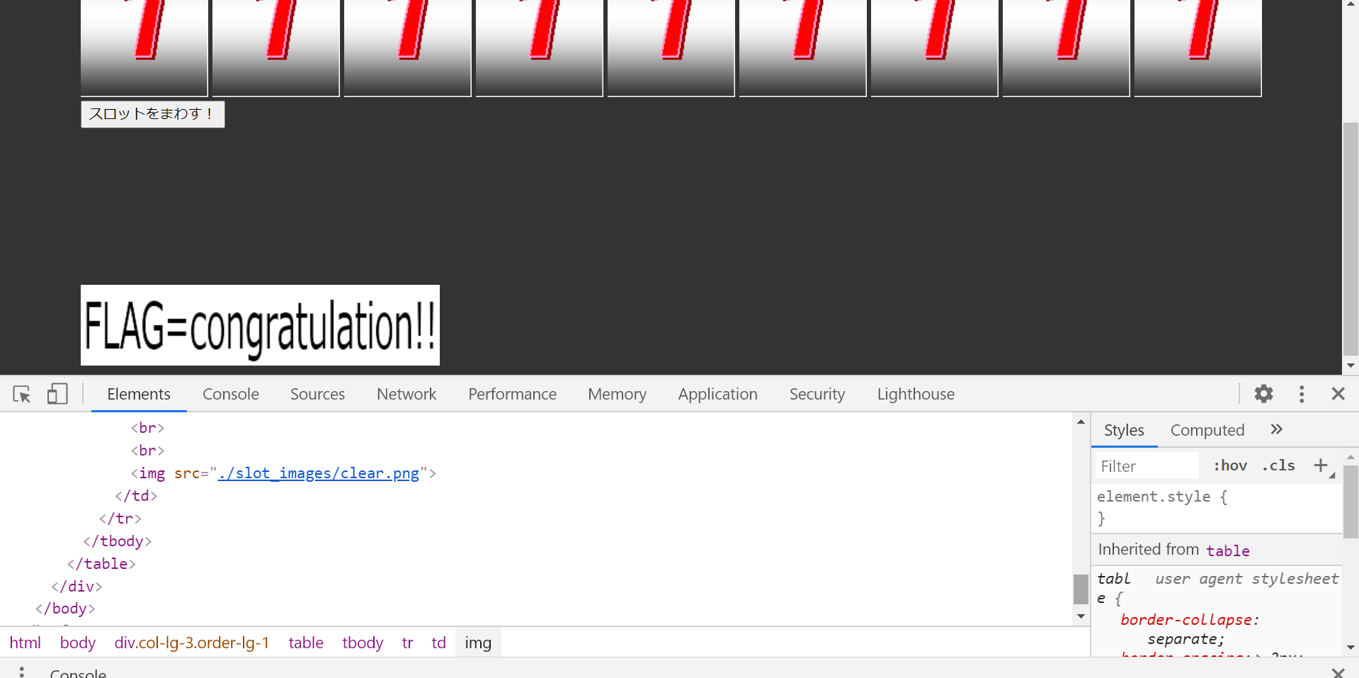
シン・クリア方
CONGRATULATION!!

Slide 23
以上で、スロットゲームはクリアです！

